Slide 1

ҚАЗАҚ тілі (Т1)
8-СЫНЫП
Бөлім тақырыбы:
3-сабақ: Қазақ драма театрлары. Бұйрықты сөйлем
сада
Сабақтың тақырыбы:
Қазақ драма театрлары. Бұйрықты сөйлем
Notes:
<number>
<number>

Slide 2
Оқу мақсаты:
О.8.2.7.1.ғаламтор, энциклопедия,газет-журналдардан, оқулықтардан алынған деректерді дәлел ретінде қолдану, авторына сілтеме жасау;
ӘТН.8.4.4.4. жай сөйлемдерді айтылу мақсатына сай қолдану;
37
Частных детских
сада
43
Мини-центра
Сабақ мақсаты:
Барлық оқушылар үшін: ғаламтор, энциклопедия,газет-журналдардан, оқулықтардан алынған деректерді дәлел ретінде қолданады. Көпшілік оқушылар үшін: ғаламтор, энциклопедия,газет-журналдардан, оқулықтардан алынған деректерді дәлел ретінде қолданады, авторына сілтеме жасайды. Кейбір оқушылар үшін: ғаламтор, энциклопедия,газет-журналдардан, оқулықтардан алынған деректерді дәлел ретінде қолданады, авторына сілтеме жасайды; жай сөйлемдерді айтылу мақсатына сай қолданады;
Notes:
<number>
<number>

Slide 3
Бағалау критерийлері:
37
Частных детских
сада
43
Мини-центра
Коммуникативтік жағдаятқа сай ғылыми және халықаралық терминдерді, орынды қолданады.
Диалог, монолог, полилогта өз ойларын дәлелді, жүйелі жеткізеді.
- Сөйлемде тұрлаулы мүшелердің орнын, қызметін түсініп қолданады.
Notes:
<number>
<number>

Slide 4
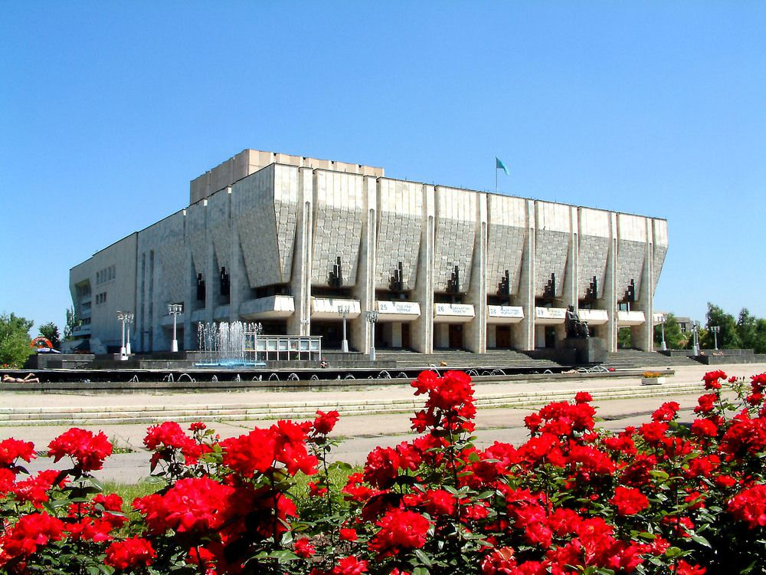
Ой шақыру
37
Частных детских
сада
43
Мини-центра
Notes:
<number>
<number>

Slide 5
Сұрақтарға жауап берейік
Балалар суреттен не көріп тұрсыңдар? М.Әуезов атындағы қазақ драма театры туралы қандай ақпарат білесің? Театрдың жанрларын ата? Театр деген сөзді қалай сиппаттауға болады?

Slide 6
Өз жауабыңызбен салыстырыңыз. 1. М.Әуезов атындағы драма театры 2. Театр Алматы қаласында орналасқан. Театрға жазушының есімі 1961 жылы берілген. 3. Драма театры, балет театры, опера театры. 4. Театр (грек. theatron – ойын-сауық орны; ойын-сауық) – сахналық өнердің өмір көріністерін драмалық әрекет арқылы көрермендердің көз алдында актерлер күшімен бейнелейтін бір түрі; ойын-сауық немесе спектакль; түрлі сахналық ойын-сауықтар, сонымен қатар жалпы мәдени шаралар өткізілетін орын-жай.

Slide 7
1-тапсырма. Аудиожазба қойылады. Мәтіндегі негізгі ойды айқындайтын сөздерді теріңдер.Тірек сөздерді басшылыққа алып, «Театр тарихы» тақырыбында әңгімелесіңдер. Мәтіннің түп нұсқасы беріледі,өз әңгімелеріңді мәтінмен сәйкестігін анықтаңдар.
Дескриптор:
Аудиожазбаны тыңдайды.
Негізгі ойды айқындайды.
Тірек сөздерді табады.
Мәтіннің түп нұсқасымен салыстырады.

Slide 8
Өз жауабыңызбен салыстырыңыз.
Театр тарихы
Алғаш сахнасында Қошмұхамбет Кемеңгерұлының "Алтын сақина" және Мұхтар Әуезовтің "Еңлік-Кебек" пьесасынан үзінді көрсетілді. Театрдың құрылып, жұмысының алға жүруіне Серке Қожамқұлов, Қалибек Қуанышбаев, Елубай Өмірзақов, Қапан Бадыров, Құрманбек Жандарбеков, ақын Иса Байзақов, әнші Әміре Қашаубаев, палуан Қажымұқан Мұңайтпасов көмектесті.
Мұнымен қатар, 1926 жылдың 5 қазанында театрдың директоры әрі көркемдік жетекшісі болған Жұмат Шаниннің де өзіндік орны бар. Ол 1927 жылы Мәскеу қаласында өткен этнографиялық концертке бір топ әртіспен барып, қазақ өнерін әлемге паш етті. Кейін 1932 жылы Қырғыз драма театрының бас режиссерлігіне ауысты. 1933-34 жылдары театрдан музыкалық студия бөлініп шықты. Осы орайда, ұжымда әншілік қыры басым әртістер сол студияға ауысты. Бүгінгі таңда Абай атындағы опера-балет театры, республикалық Жамбыл атындағы филармония және "Қазақконцерт" осы қара шаңырақтан бөлініп шыққан әртістерден құрылған.

Slide 9
2- тапсырма : Жәй сөйлемнің түрлерін сәйкестендіріңдер.
Жәй сөйлемнің түрлері | Мысалдар
Хабарлы сөйлем | Мерекелеріңізбен құттықтаймын!
Лепті сөйлем | Ертең жиналысқа кешікпей кел.
Сұраулы сөйлем | Жиналыс сағат сегізде басталады.
Бұйрықты сөйлем | Неге күлдіңіз?
Дескриптор:
Жәй сөйлемдерді еске түсіреді
Жәй сөйлемнің түрлерін сәйкестендіреді.

Slide 10
Ықтимал жауап
Жәй сөйлемнің түрлері | Мысалдар
Хабарлы сөйлем | Жиналыс сағат сегізде басталады.
Лепті сөйлем | Мерекелеріңізбен құттықтаймын!
Сұраулы сөйлем | Неге күлдіңіз?
Бұйрықты сөйлем | Ертең жиналысқа кешікпей кел.

Slide 11
3- тапсырма:Жай сөйлемнің анықтамасын еске түсіріңдер. «Мұхтар Әуезов атындағы театры» деген тақырыпта эссе жазыңдар. Ол эсседе жай сөйлемнің түрлері болсын.
Дескриптор:
Эссе жазады.
Жай сөйлемдерді айтылу мақсатына қарай қолданады.

Slide 12
Ықтимал жауап: Мұхтар Әуезов атындағы Қазақ мемлекеттік академиялық драма театры - Алматыдағы ірі қазақ театрларының бірі. Абай даңғылында орналасқан. Қызылорда қаласында 1926 жылы 13 қаңтарда М.Әуезовтің «Еңлік-Кебек», пьесасымен және халық өнерпаздары қатысқан үлкен концертпен тұңғыш рет театр шымылдығы ашылды. 1929 жылы театр труппасы Алматыға қоныс аударды.1930-жылдардың 1-жартысында қазақ жерінде кеңес өкіметі тұсындағы ұжымдастыру шараларын жүзеге асыру барысын бейнелейтін пьесалар қойылды. Осы жылдары К.Байсейітова, Қ.Байсейітов, Қ.Бейісов, Ж.Елебеков, М.Ержанов, Ш.Жиенқұлова, К.Қармысов, Қ.Әділшінов, Ш.Айманов, С.Майқанова, З.Құрманбаева, С.Телғараев, А.Абдуллина, О.Жұмағұлов, Ж.Өгізбаев, Р.Қойшыбаева, Г.Сыздықова, т.б. сахна шеберлерінің келуі театрдың күрделі драмалық шығармаларды меңгеруіне жол ашты. Сондай-ақ, театрға арнайы шақыртумен келген орыс режиссерлерінің де (М.Г. Насонов, И.Г. Боров, .А. Соколов, Ю.Л. Рутковский, М.В. Соколовский, Я.П. Танеев) еңбегі ерекше болды. Олар қойған әрбір спектакль актерлердің нағыз сахна мектебіне айналды.

Slide 13
Рефлексия: « БББ кестесін толтыру» әдісі.
Білемін | Білдім | Білгім келеді

Slide 14
Үйге тапсырма:108- бет, 8- тапсырма. Үйге тапсырма:
Энциклопедия,газет-журналдарды пайдалана отырып, қазақтың драма театры жайында ақпарат жинаңдар.

